Slide 1


HSTN인사급여 메뉴얼
(HSTN 사용자용)

Slide 2
※ 목차
人事基本信息管理 (인사기본자료관리) 3p~4p
工作履历管理 (근무이력관리) 5p~6p
出勤管理 (근태관리) 7p~9p
工资管理 (급여관리) 10p~19p

Slide 3
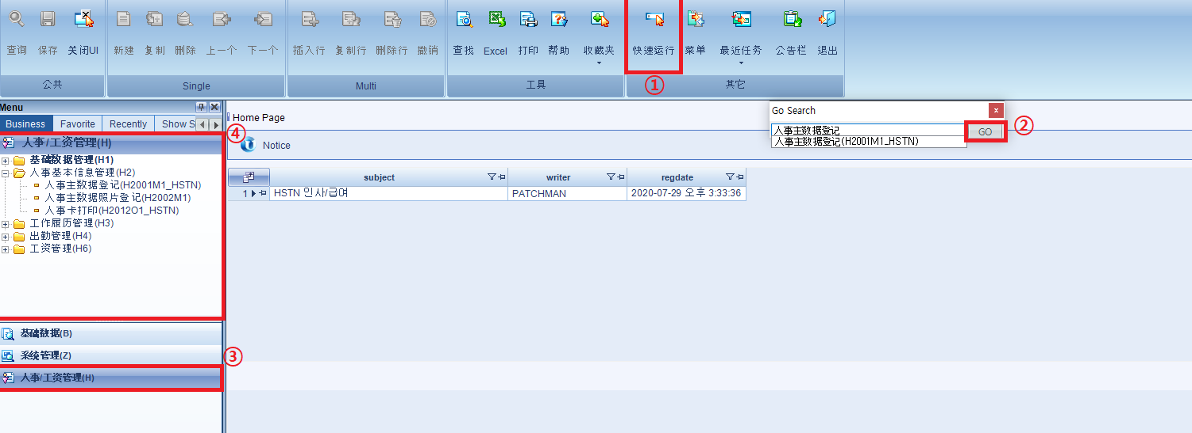
메뉴 찾기
TASK명 |  | 프로그램명 |  | 프로그램ID
1. 使用方法 | 2. 说明
①,② 메뉴이름 검색을 통해 열기 ③,④ 메뉴 위치 찾아 열기
 | 3.主管部门及权限定义

Slide 4
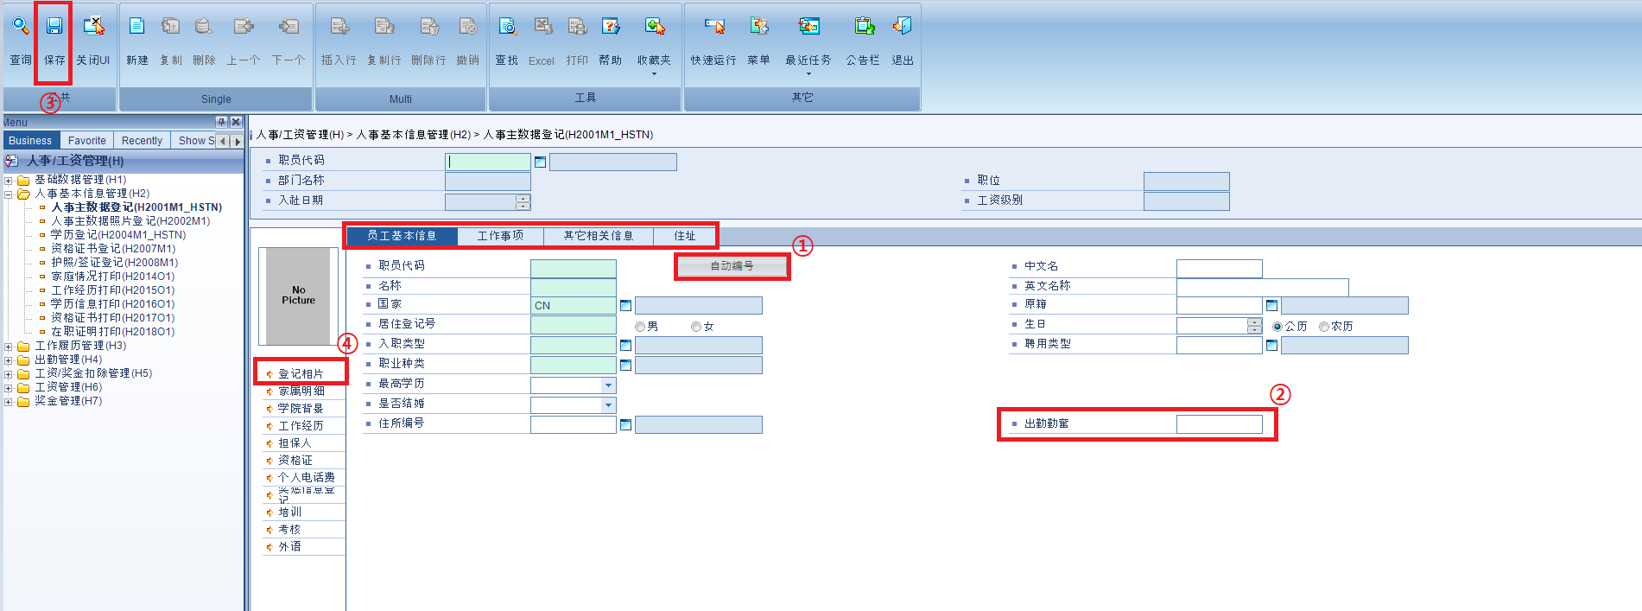
1-1.인사마스터등록
TASK명 | 인사기본자료관리 | 프로그램명 | 人事主数据登记 | 프로그램ID | H2001M1_HSTN
1. 使用方法 | 2. 说明
① 사번채번 ② 근태번호 및 초록색칸 필수 입력 ③ 저장 ④ 사진등록 페이지 이동 | ① - 사원번호는 직접입력 혹은 채번 가능. ② - 근태번호는 [근태일괄등록] 데이터 등록시 사번과 매칭하여 사용.
 | 3.主管部门及权限定义

Slide 5
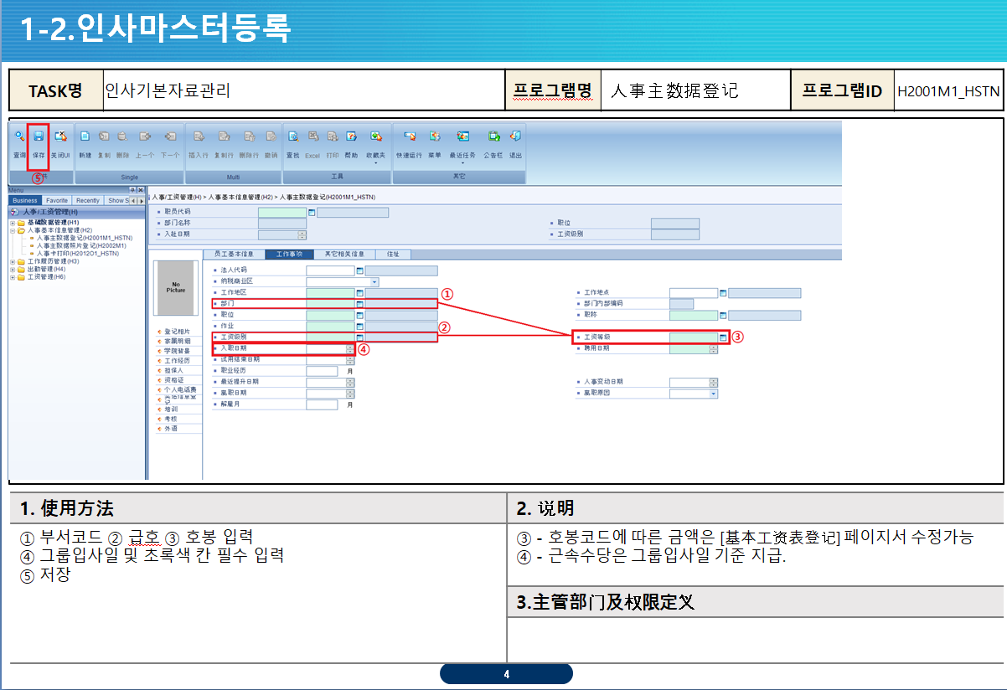
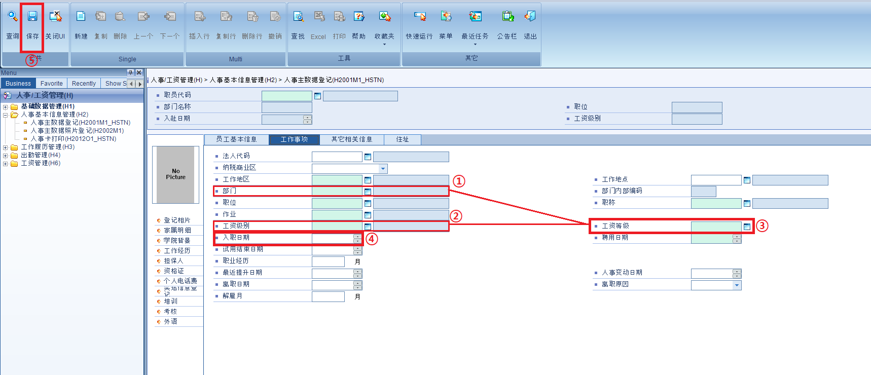
1-2.인사마스터등록
TASK명 | 인사기본자료관리 | 프로그램명 | 人事主数据登记 | 프로그램ID | H2001M1_HSTN
1. 使用方法 | 2. 说明
① 부서코드 ② 급호 ③ 호봉 입력 ④ 그룹입사일 및 초록색 칸 필수 입력 ⑤ 저장 | ③ - 호봉코드에 따른 금액은 [基本工资表登记] 페이지서 수정가능 ④ - 근속수당은 그룹입사일 기준 지급.
 | 3.主管部门及权限定义

Slide 6
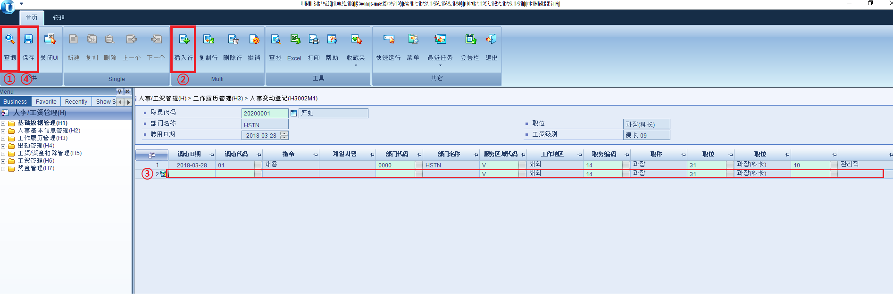
2-1.인사변동등록
TASK명 | 근무이력관리 | 프로그램명 | 人事变动登记 | 프로그램ID | H3002M1_HSTN
1. 使用方法 | 2. 说明
① 조회 ② 행추가 ③ 인사변동 적용일, 발령코드, .. 급호, 호봉, 발령사유 입력 ④ 저장 | ③ - 변경된 내용은 인사마스터등록에 자동적용
 | 3.主管部门及权限定义

Slide 7
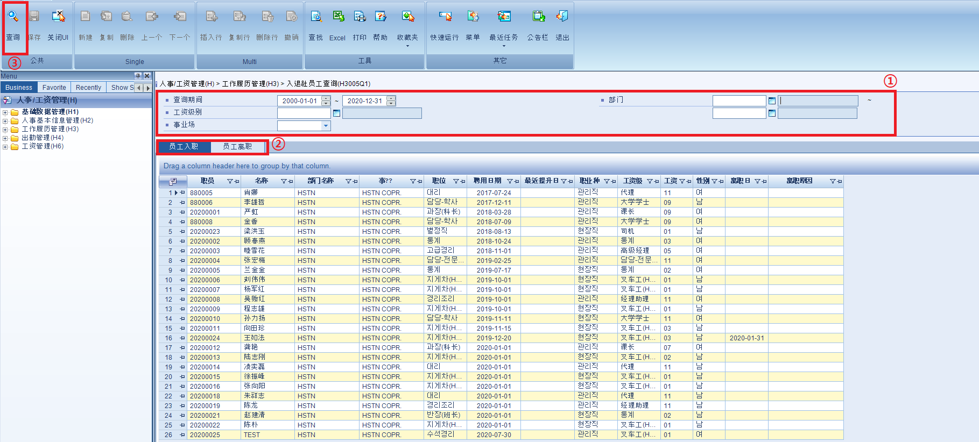
2-2.입/퇴사자조회
TASK명 | 근무이력관리 | 프로그램명 | 入退社员工查询 | 프로그램ID | H3005Q1
1. 使用方法 | 2. 说明
① 조회
 | 3.主管部门及权限定义

Slide 8
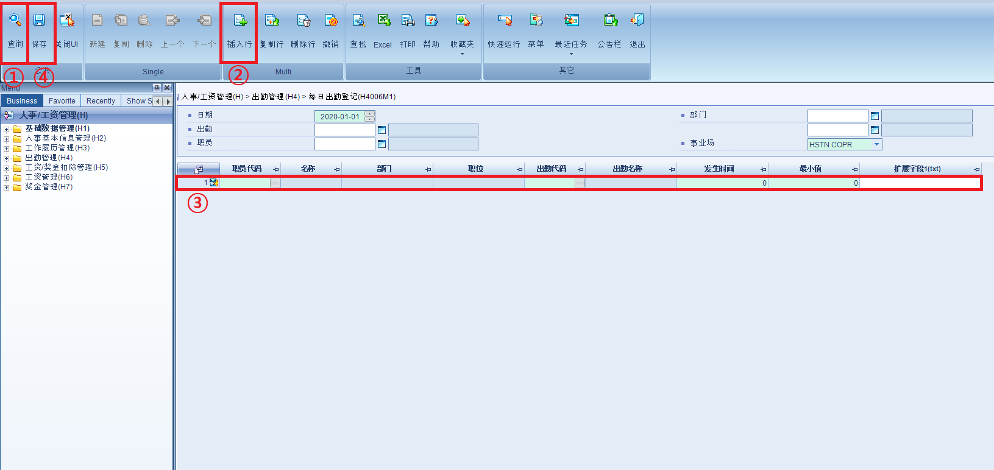
3-1.근태-일일근태등록
TASK명 | 근태관리 | 프로그램명 | 每日出勤登记 | 프로그램ID | H4006M1
1. 使用方法 | 2. 说明
①조회 ②행추가 ③사번, 근태코드, 시간, 분 입력 ④저장 | ① 事假(사적휴가) 등록시 시간단위로 기재 (일단위 사용시 10시간으로 기재)
 | 3.主管部门及权限定义

Slide 9
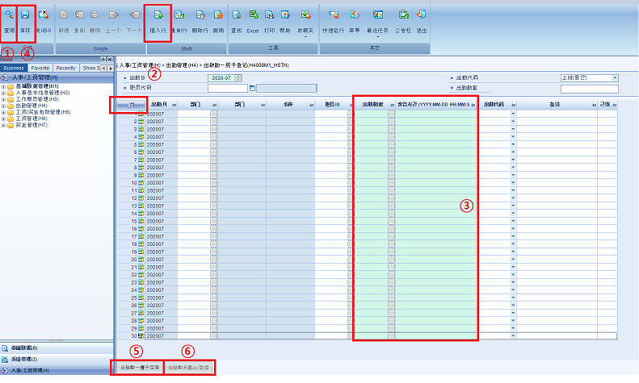
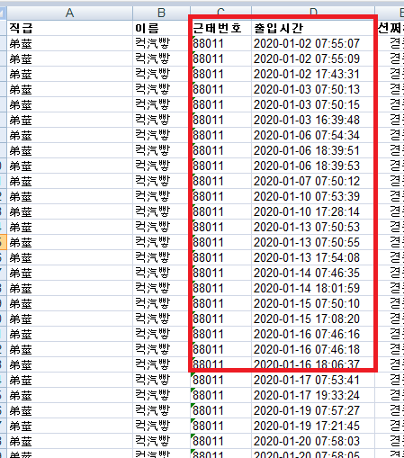
3-2.근태일괄등록
TASK명 | 근태관리 | 프로그램명 | 出缺勤一揽子登记 | 프로그램ID | H4008M1_HSTN
1. 使用方法 | 2. 说明
①조회 ②행추가 ③근태번호, 출입시간(YYYY-MM-DD HH:MM) 입력 ④저장 ⑤근태일괄정리(월) 클릭 ⑥근태월마감/취소 클릭 | ⑤-사원별 일일 최소, 최대시간 외 삭제
 | 3.主管部门及权限定义

Slide 10
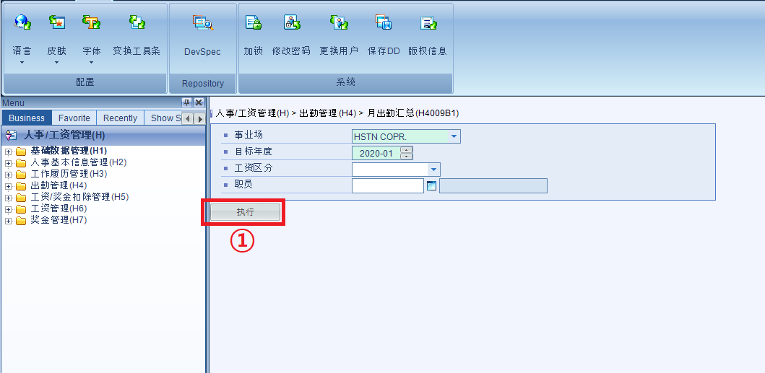
3-3.월근태집계
TASK명 | 근태관리 | 프로그램명 | 月出勤汇总 | 프로그램ID | H4009B1
1. 使用方法 | 2. 说明
①실행 | 급여계산 이전 집계 필수
 | 3.主管部门及权限定义

Slide 11
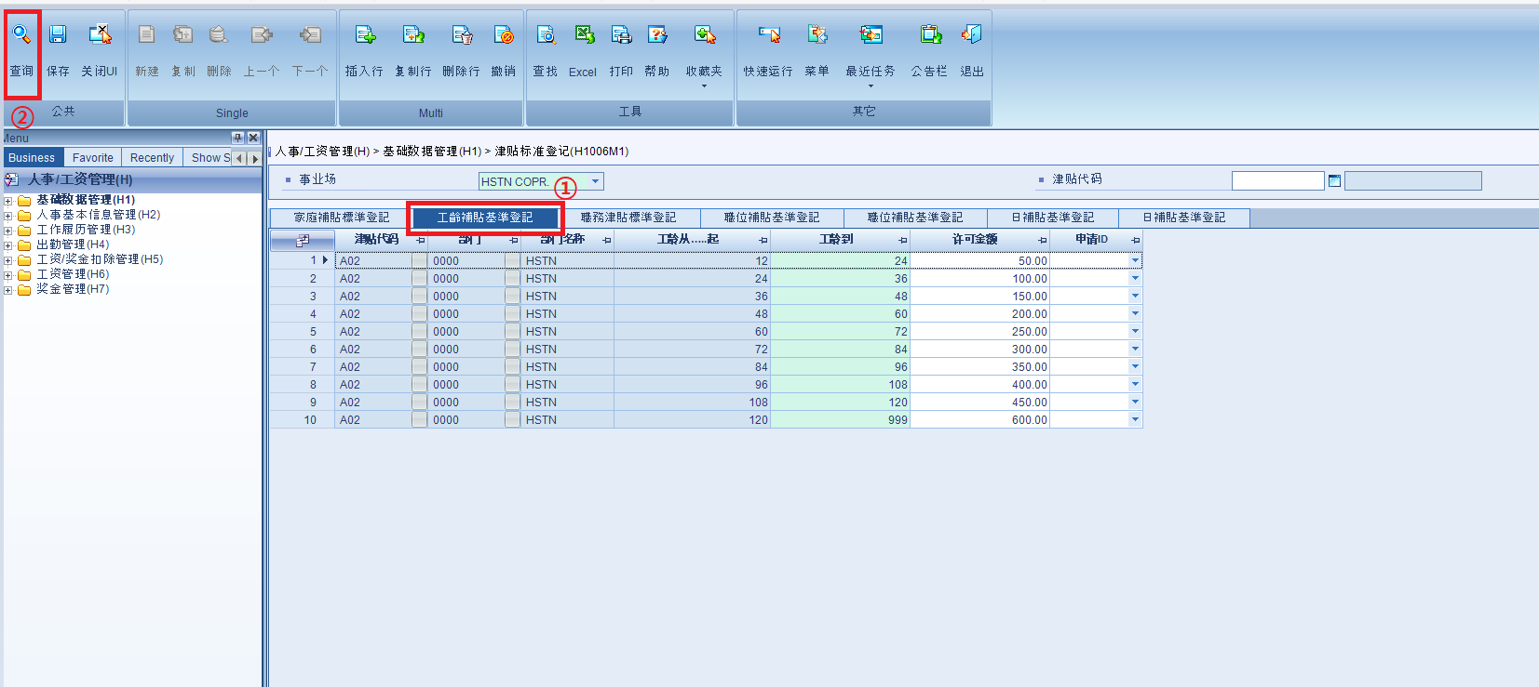
4-1.수당-수당기준등록
TASK명 | 급여관리-수당 | 프로그램명 | 津贴标准登记 | 프로그램ID | H1006M1
1. 使用方法 | 2. 说明
① 근속수당 탭 클릭 ② 조회 | 근속년수에 따라 수당 지급
 | 3.主管部门及权限定义

Slide 12
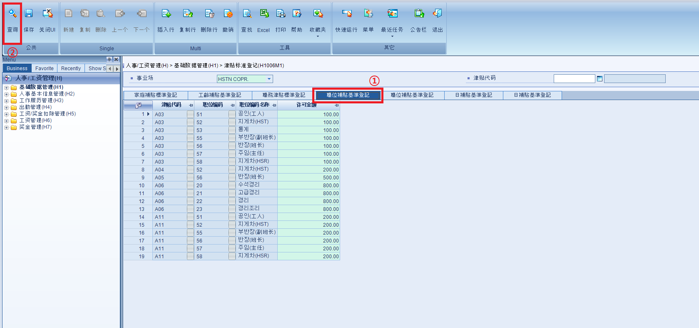
4-2.수당-수당기준등록
TASK명 | 급여관리-수당 | 프로그램명 | 津贴标准登记 | 프로그램ID | H1006M1
1. 使用方法 | 2. 说明
① 직위수당 탭 클릭 ② 조회 | 직위코드, 수당코드에 따라 수당 지급
 | 3.主管部门及权限定义

Slide 13
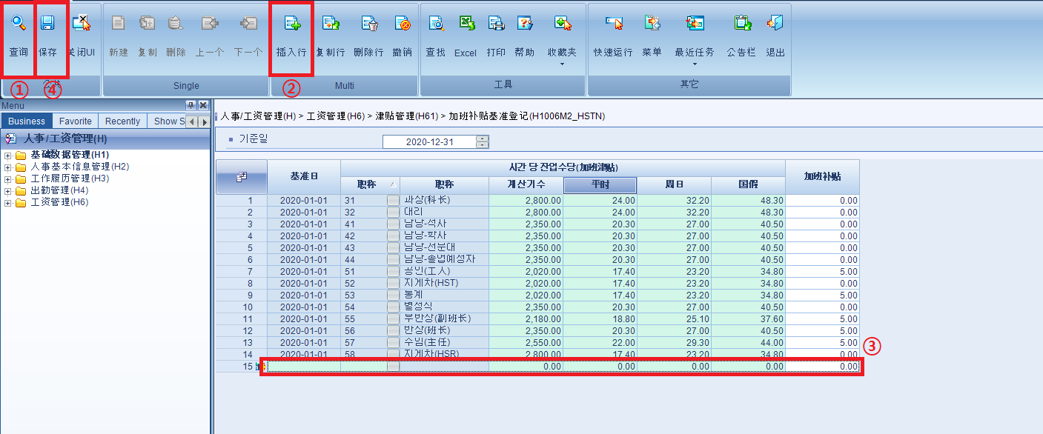
4-3.수당-잔업수당기준등록
TASK명 | 급여관리-수당 | 프로그램명 | 加班补贴基准登记 | 프로그램ID | H1006M2_HSTN
1. 使用方法 | 2. 说明
① 조회 ② 행추가 ③ 적용일, 직급별 수당 입력 ④ 저장
 | 3.主管部门及权限定义

Slide 14
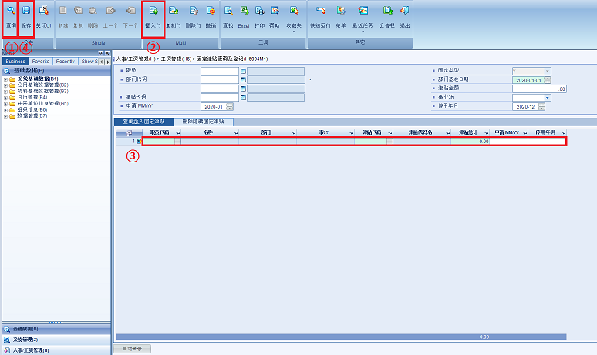
4-3.수당-고정수당 조회 및 등록
TASK명 | 급여관리-수당 | 프로그램명 | 固定津贴查询及登记 | 프로그램ID | H6004M1
1. 使用方法 | 2. 说明
①조회 ②행추가 ③사번, 수당코드, 수당금액, 반영/해제년월 입력 ④저장 | ③- (사번, 공제코드) 중복 입력 불가. ※ 자동입력(수당코드, 수당금액, 적용년월, 해제년월 입력후 클릭)
 | 3.主管部门及权限定义

Slide 15
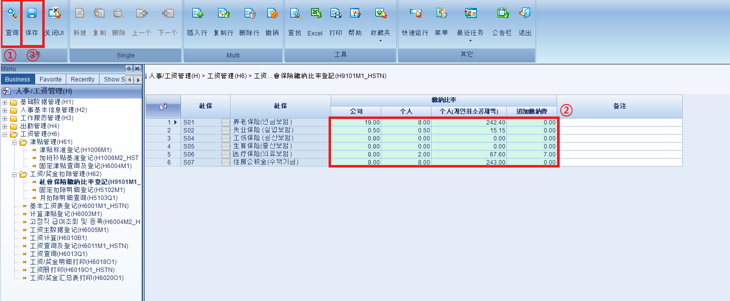
4-4.공제 - 사회보험납부비율등록
TASK명 | 급여관리-공제 | 프로그램명 | 社會保險繳納比率登記 | 프로그램ID | H9101M1_HSTN
1. 使用方法 | 2. 说明
①조회 ②비율 등록 ③저장
 | 3.主管部门及权限定义

Slide 16
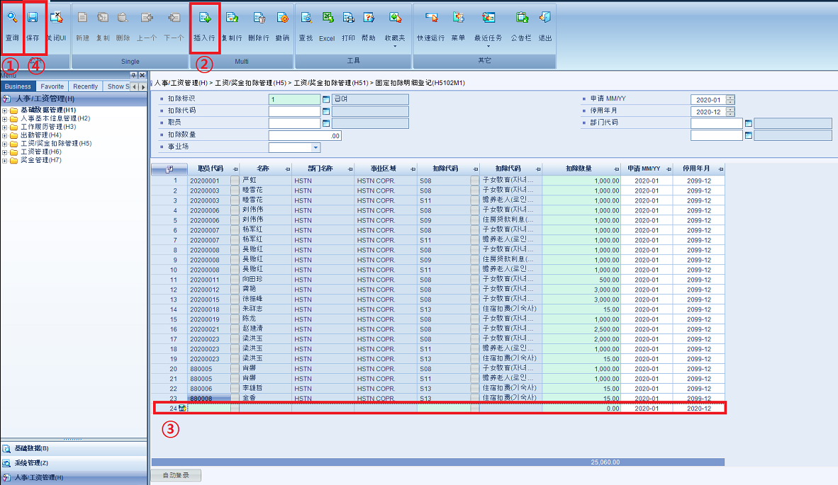
4-5.공제-고정공제사항등록
TASK명 | 급여관리-공제 | 프로그램명 | 固定扣除明细登记 | 프로그램ID | H5102M1
1. 使用方法 | 2. 说明
①조회 ②행추가 ③사번, 공제코드, 공제금액, 반영/해제년월 입력 ④저장 | ③- (사번, 공제코드) 중복 입력 불가. ※ 자동입력(공제코드, 공제금액, 적용년월, 해제년월 입력후 클릭)
 | 3.主管部门及权限定义

Slide 17
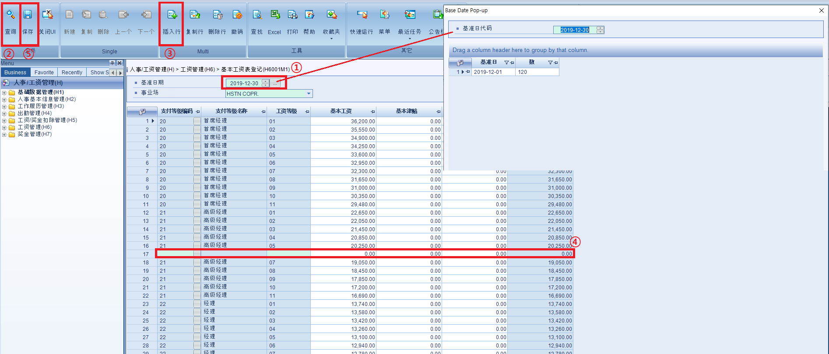
4-6.기본급테이블등록
TASK명 | 급여관리 | 프로그램명 | 基本工资表登记 | 프로그램ID | H6001M1
1. 使用方法 | 2. 说明
① 기준일 팝업창 조회(최신 등록월 확인) ② 조회 ③ 행추가 ④ 급호코드, 호봉, 기본급금액 입력 ⑤ 저장 | ① 특정 기준일 이후, 일부 급호만 기본급이 변하더라도 특정기준일에 대한 전체 급호 기본급도 새로입력해야함.
 | 3.主管部门及权限定义

Slide 18
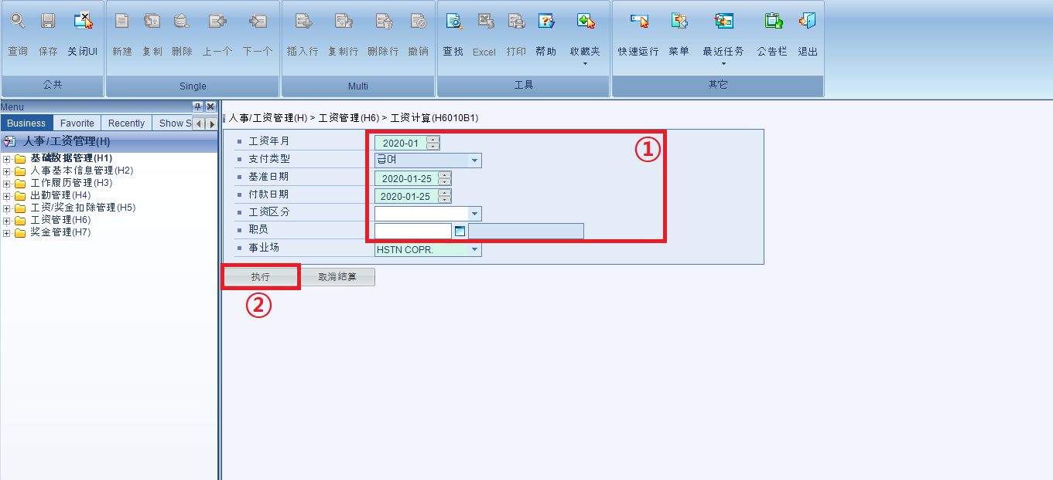
4-7.급여계산
TASK명 | 급여관리 | 프로그램명 | 工资计算 | 프로그램ID | H6010B1
1. 使用方法 | 2. 说明
①급여년월, 기준일, 지급일 확인 ②실행
 | 3.主管部门及权限定义

Slide 19
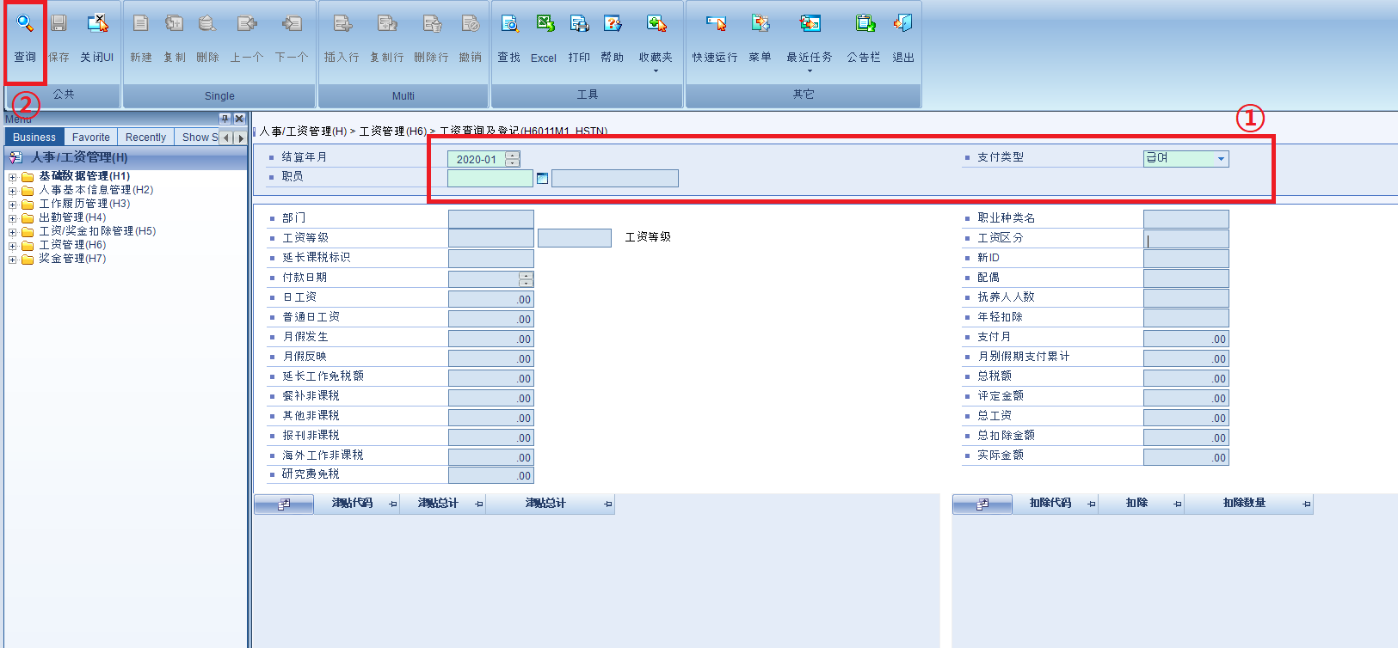
4-8.급여확인-급여조회 및 조정
TASK명 | 급여관리 | 프로그램명 | 工资查询及登记 | 프로그램ID | H6011M1_HSTN
1. 使用方法 | 2. 说明
①정산년월, 지급구분, 사번 확인 ②조회
 | 3.主管部门及权限定义

Slide 20
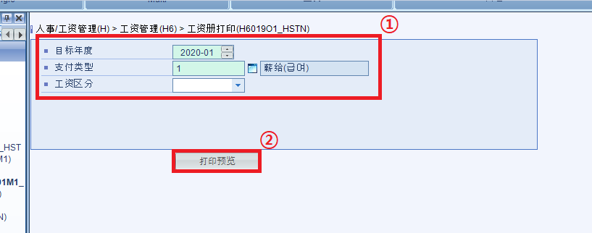
4-9.급여지급대장출력
TASK명 | 급여지급대장출력 | 프로그램명 | 工资册打印 | 프로그램ID | H6019O1_HSTN
1. 使用方法 | 2. 说明
①급여년월, 지급구분 확인 ②미리보기 클릭
 | 3.主管部门及权限定义

